Slide 1

УРОК МУЗЫКИ
Загадочный сундук
Что же в нём спрятано?
Notes:
Сюрпризный момент. Учитель входит в класс с красивым сундучком в руках. Тему урока на этом слайде не называем: дети определят её сами чуть позже.

Slide 2
НАДПИСЬ НА СУНДУКЕ
«Здесь хранится самое главное сокровище в жизни каждого человека»
Как вы думаете, что там?
Notes:
«Ребята, сегодня по дороге в школу я нашла этот сундук. На нём надпись: “Здесь хранится самое главное сокровище в жизни каждого человека”. Как вы думаете, что там?»

Slide 3



Что может лежать в сундуке?
ВАШИ ВЕРСИИ
Золото?
Деньги?
Игрушки?
А может быть, там что-то совсем другое?
Notes:
Дети предлагают свои варианты: золото, деньги, игрушки. Выслушайте все версии, не подсказывайте.

Slide 4
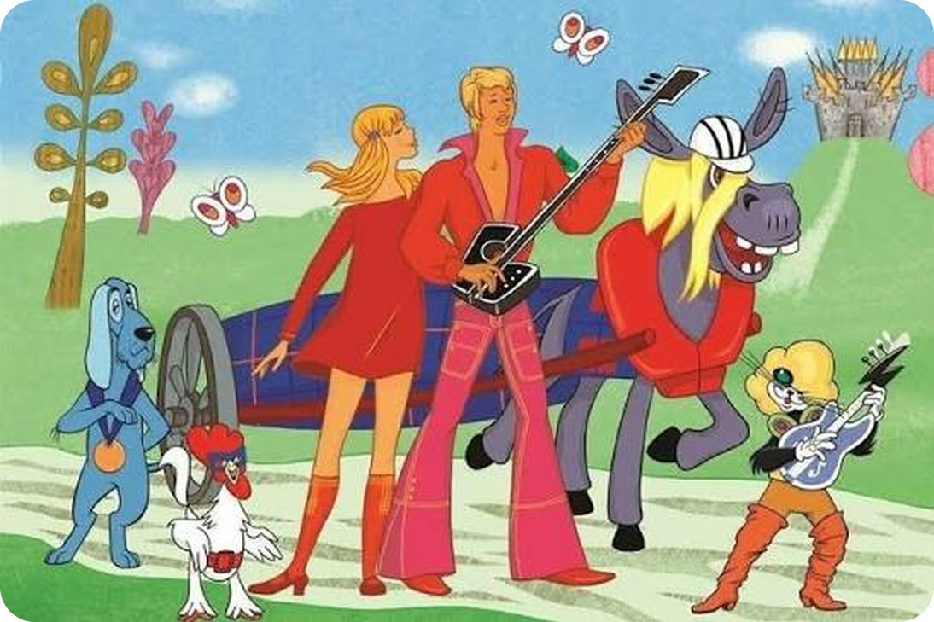


А в сундуке герои
ОТКРЫВАЕМ СУНДУК!
Кто эти герои?
Из какого они мультфильма?
Notes:
Учитель открывает сундук, а там картинки (или разрезанная картинка) с героями мультфильма «Бременские музыканты»: Трубадур, Осёл, Пёс, Кот, Петух держатся за руки.

Slide 5

Почему они всегда вместе?
Что их объединяет?
Notes:
Подводим детей к ответу: героев объединяет дружба. Пусть дети сами произнесут это слово.

Slide 6

ТЕМА УРОКА
Песни о дружбе
Вы сами её отгадали!
Notes:
«Глядя на этих весёлых героев и их сокровище, как вы думаете, о чём мы сегодня будем говорить на уроке и какие песни слушать?» Показываем слайд после ответа детей: о дружбе, о друзьях.

Slide 7
Что мы сегодня узнаем?
ЦЕЛЬ УРОКА
1
2
3
Познакомимся с песнями о дружбе
Узнаем, какой характер у такой музыки
Поймём, что помогает людям дружить
Notes:
«А какую цель мы поставим на сегодняшний урок? Что мы должны узнать и чему научиться?» Сначала выслушайте ответы детей, потом покажите слайд.

Slide 8
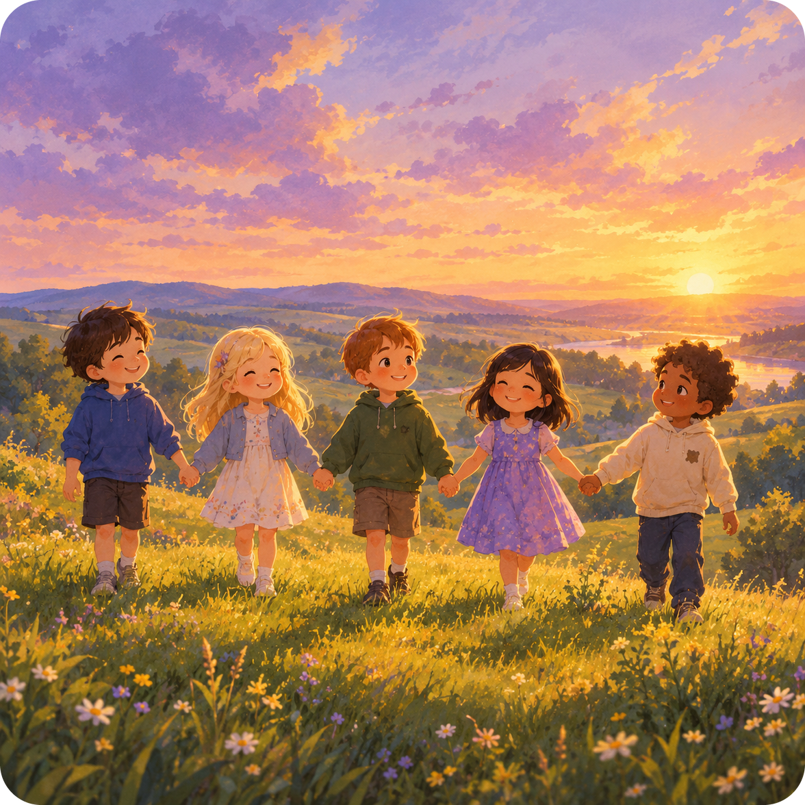
ПОГОВОРИМ
Что такое дружба?
Подумайте и расскажите, кого вы называете другом.
Notes:
Актуализация знаний: «Ребята, а что такое дружба?» Выслушайте несколько ответов.

Slide 9




Каким должен быть настоящий друг?
НАСТОЯЩИЙ ДРУГ
Добрый
Делится и не обижает
Верный
Не подведёт и не предаст
Отзывчивый
Поймёт, когда тебе грустно
Готов помочь
Всегда придёт на выручку
Notes:
«Какими качествами должен обладать настоящий друг?» Ожидаемые ответы: доброта, верность, отзывчивость, умение прийти на помощь.

Slide 10




Какая музыка подходит для песен о дружбе?
МУЗЫКА О ДРУЖБЕ
Весёлая
Радостная
Бодрая
Маршевая
Notes:
«А какая музыка, по-вашему, подходит для песен о дружбе?» Ожидаемые ответы: весёлая, радостная, бодрая, маршевая.

Slide 11

ВЫВОД
Дружба — великая сила
Песни о дружбе помогают нам почувствовать себя счастливыми. Они объединяют людей.
Сейчас мы послушаем песню, которая стала гимном всех друзей
Notes:
«Верно, дружба — это великая сила. Песни о дружбе помогают нам почувствовать себя счастливыми, они объединяют людей. Сегодня мы послушаем знаменитую песню, которая стала гимном всех друзей».

Slide 12
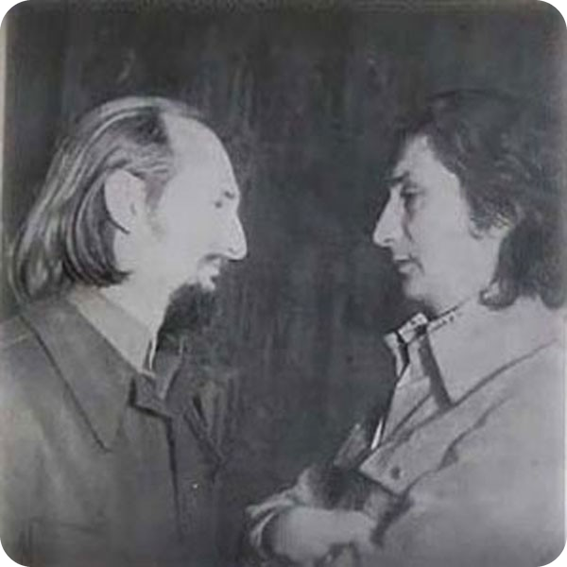
Кто создал эту песню?
СЛУШАНИЕ
СЛЕВА · МУЗЫКА
Геннадий Гладков
Композитор. Написал музыку ко многим известным мультфильмам.
СПРАВА · СЛОВА
Юрий Энтин
Поэт. Написал слова к песне.
Notes:
«Посмотрите на портрет. Это замечательный композитор Геннадий Гладков. Он написал музыку для многих известных мультфильмов. А слова к песне написал поэт Юрий Энтин». На фото слева Гладков, справа Энтин.

Slide 13
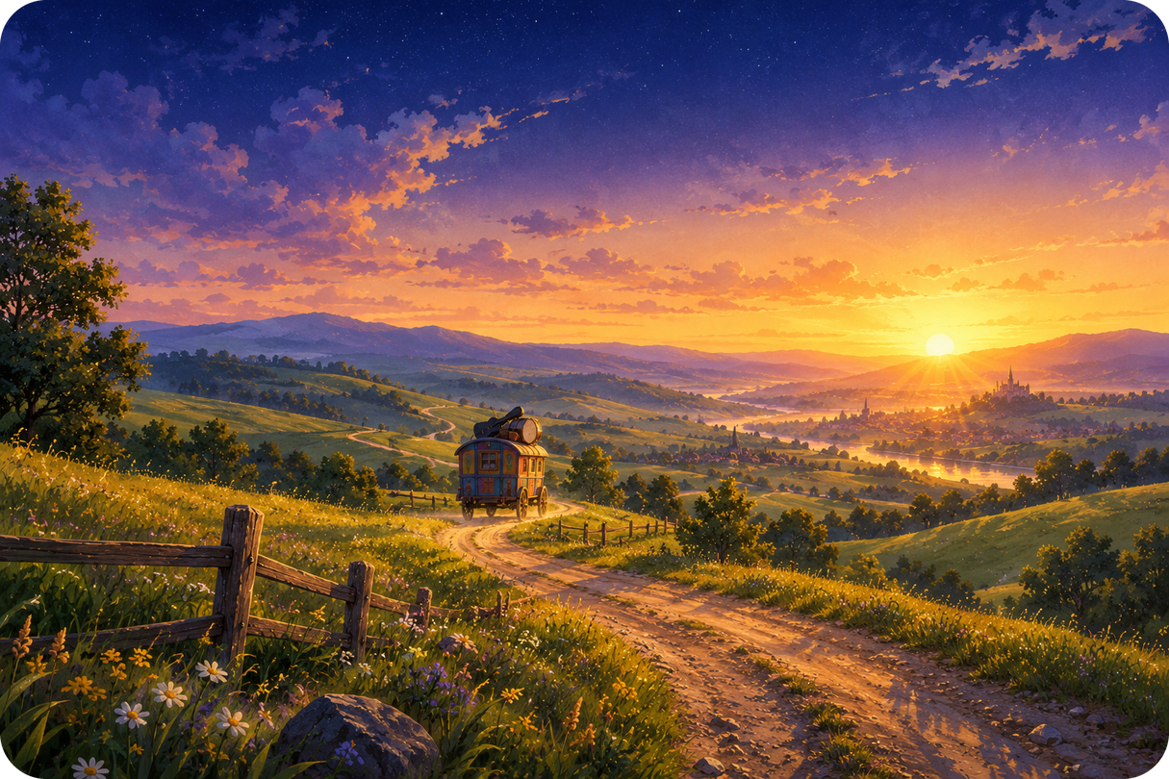
«Ничего на свете лучше нету»
ПЕСНЯ
Музыка: Геннадий Гладков
Слова: Юрий Энтин
Из мультфильма «Бременские музыканты». Его герои были бродячими артистами. Благодаря дружбе они нашли своё счастье.
Notes:
Запишите на доске: музыка Геннадия Гладкова, слова Юрия Энтина. Кратко напомните сюжет: «Бременские музыканты» — это бродячие артисты, которые благодаря дружбе нашли своё счастье.

Slide 14
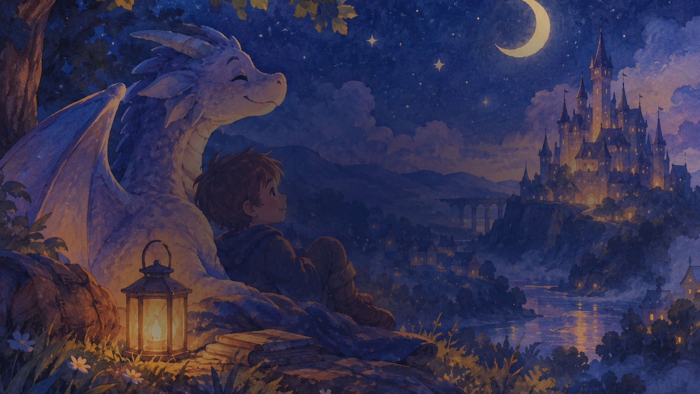

Слушаем!
Представьте себя на месте бременских музыкантов
Notes:
Первичное прослушивание песни «Ничего на свете лучше нету» в аудио- или видеозаписи. Лучше показать фрагмент мультфильма, чтобы дети прочувствовали образ.

Slide 15



Какая это музыка?
РАЗБИРАЕМ ПЕСНЮ
Настроение
Какое настроение передаёт музыка?
Темп
Быстро или медленно звучит песня?
Ритм
Какой ритм у песни?
Характер
Как звучит музыка?
Notes:
Вопросы после первого прослушивания. Сначала дети отвечают сами, ответы на следующем слайде.

Slide 16
Вот какая это музыка!
РАЗБИРАЕМ ПЕСНЮ
Настроение
Радостное, бодрое, оптимистичное
Темп
Подвижный, энергичный
Ритм
Чёткий, маршевый
Характер
Уверенный и дружелюбный
Notes:
Обобщите ответы детей: настроение радостное, приподнятое, бодрое; темп подвижный; ритм чёткий, маршевый; музыка звучит уверенно и дружелюбно.

Slide 17


О чём поётся в песне?
СОДЕРЖАНИЕ
Нет ничего лучше, чем путешествовать по свету вместе с друзьями
Когда рядом друзья, ничего не страшно
Notes:
«О чём поётся в песне?» Ожидаемые ответы: о том, что лучше нету, чем бродить друзьям по белу свету; что дружба помогает не бояться ничего.

Slide 18



Поём припев вместе!
СЛУШАЕМ ЕЩЁ РАЗ
«Ничего на свете лучше нету,
чем бродить друзьям по белу свету…»
Хлопаем в такт
Маршируем под музыку
Notes:
«Давайте послушаем песню ещё раз. А теперь я попрошу вас подпевать припев». Можно предложить детям маршировать под музыку или хлопать в такт, почувствовав её ритм.

Slide 19

ГЛАВНАЯ МЫСЛЬ
Ради настоящей дружбы и общей мечты можно преодолеть любые преграды
Никакие сокровища мира не заменят верного друга
Notes:
«Эта песня учит нас тому, что ради настоящей дружбы и общей мечты можно преодолеть любые преграды, никакие сокровища мира не заменят верного друга».

Slide 20
Вспомним наш урок
ПОДВЕДЁМ ИТОГИ
1
С каким произведением мы сегодня познакомились?
2
Кто его написал?
3
Какую главную мысль передаёт эта песня?
Notes:
Беседа: «С каким произведением мы сегодня познакомились? Кто его написал? Какую главную мысль передаёт эта песня?»

Slide 21

РЕФЛЕКСИЯ
Каким сокровищем оказались герои из сундука?
Дружбой!
Notes:
«Каким сокровищем оказались герои из сундука в начале урока?» Пусть дети ответят сами: дружбой.

Slide 22
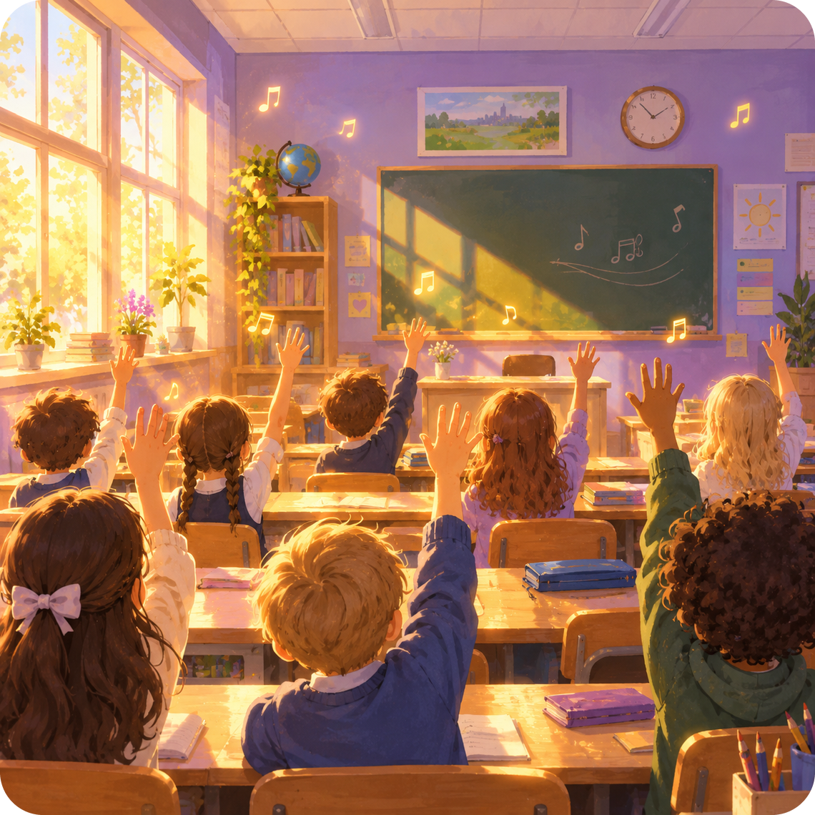
НАСТРОЕНИЕ
Кому эта песня подняла настроение?
Поднимите руки!
Спасибо за урок!
Notes:
«Ребята, поднимите руки, кому эта песня подняла настроение?»

